Slide 1





Dự đoán giá vàng sử dụng Tensorflow
GVHD: Nguyễn Công Hoan
Nhóm 1:
Phạm Hùng Vỹ – 15521037
Trần Phú Vinh – 15521020
Phan Hữu Chí – 15520065
Đào Đức Huy – 15520295

Slide 2
Bài toán
Cho thông tin về vàng (Gold ETF) 29 ngày gần đây, làm sao dự đoán được giá vàng chốt phiên ngày tiếp theo

Slide 3
Dữ liệu
Sử dụng package fix_yahoo_finance
Cấu trúc của dữ liệu thu thập được:
Date | Open | High | Low | Close | Adj Close | Volume
2019-04-09 | 123.260002 | 123.349998 | 123.029999 | 123.150002 | 123.150002 | 4648400
2019-04-10 | 123.220001 | 123.769997 | 123.190002 | 123.529999 | 123.529999 | 6344800
2019-04-11 | 122.540001 | 122.750000 | 121.790001 | 121.949997 | 121.949997 | 11694500
2019-04-12 | 121.959999 | 122.309998 | 121.800003 | 121.830002 | 121.830002 | 5272800
2019-04-15 | 121.199997 | 121.309998 | 121.095001 | 121.290100 | 121.290100 | 535004

Slide 4
Dữ liệu train
Chia theo chu kì 30 ngày (không liên tiếp do nghỉ thứ 7 và chủ nhật)
Lấy 3 cột [Close, Open, Volume]
Gộp 29 ngày đầu với 3 cột trên, ta được bộ dữ liệu đầu vào x có shape [29, 3]
Đầu ra y là kết quả [Close] của ngày thứ 30
Bộ dữ liệu tiếp theo thì dịch qua bên phải 1 ngày

Slide 5
Date | Open | Close | Volume
2019-02-28 | 124.709999 | 123.989998 | 7811700
2019-03-01 | 123.480003 | 121.879997 | 16411700
…. | …. | …. | ….
2019-04-08 | 122.970001 | 122.510002 | 4270800
2019-04-09 | 123.260002 | 123.150002 | 4648400
Tổng cộng 29 Ngày
Date | Close
2019-04-10 | 123.529999
Date | Open | Close | Volume
2019-03-01 | 123.480003 | 121.879997 | 16411700
2019-03-04 | 121.559998 | 121.559998 | 10272600
…. | …. | …. | ….
2019-04-09 | 123.260002 | 123.150002 | 4648400
2019-04-10 | 123.220001 | 123.529999 | 6344800
Tổng cộng 29 Ngày
Date | Close
2019-04-11 | 121.949997

Slide 6

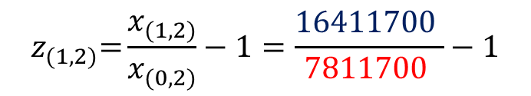
Dữ liệu train
Chênh lệch giữa các feature cao, cần normalize
Date | Open | Close | Volume
2019-02-28 | 124.709999 | 123.989998 | 7811700
2019-03-01 | 123.480003 | 121.879997 | 16411700
…. | …. | …. | ….
2019-04-08 | 122.970001 | 122.510002 | 4270800
2019-04-09 | 123.260002 | 123.150002 | 4648400
Tổng cộng 29 Ngày

Slide 7
Date | Open | Close | Volume
2019-02-28 | 0.000000 | 0.000000 | 0.000000
2019-03-01 | 0.001350 | 0.009013 | 0.945144
…. | …. | …. | ….
2019-04-08 | 0.010128 | 0.008337 | --0.471095
2019-04-09 | 0.011254 | 0.015097 | 0.018875
Tổng cộng 29 Ngày
Date | Close
2019-04-10 | -0.013054

Slide 8
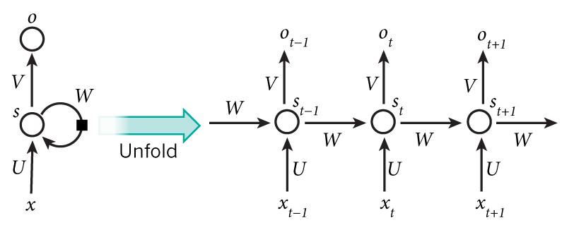
RNN
  RNN được gọi là hồi quy (Recurrent) bởi lẽ chúng thực hiện cùng một tác vụ cho tất cả các phần tử của một chuỗi với đầu ra phụ thuộc vào cả các phép tính trước đó. Nói cách khác, RNN có khả năng nhớ các thông tin được tính toán trước đó.

Slide 9
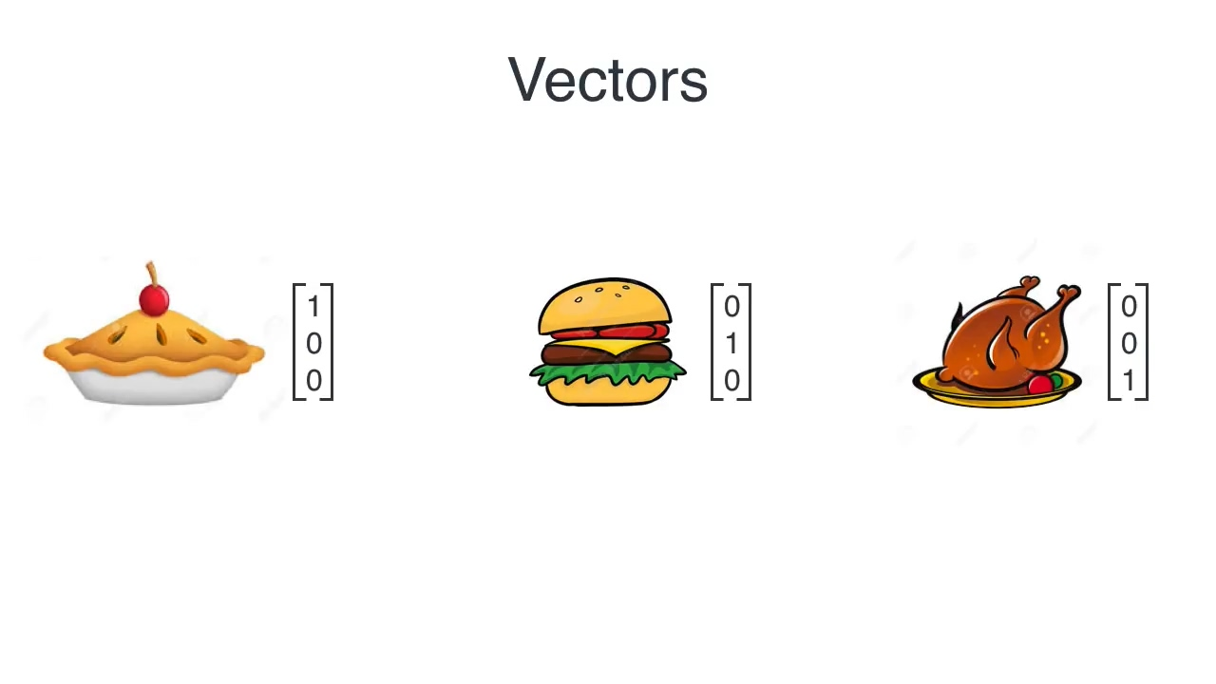

Slide 10
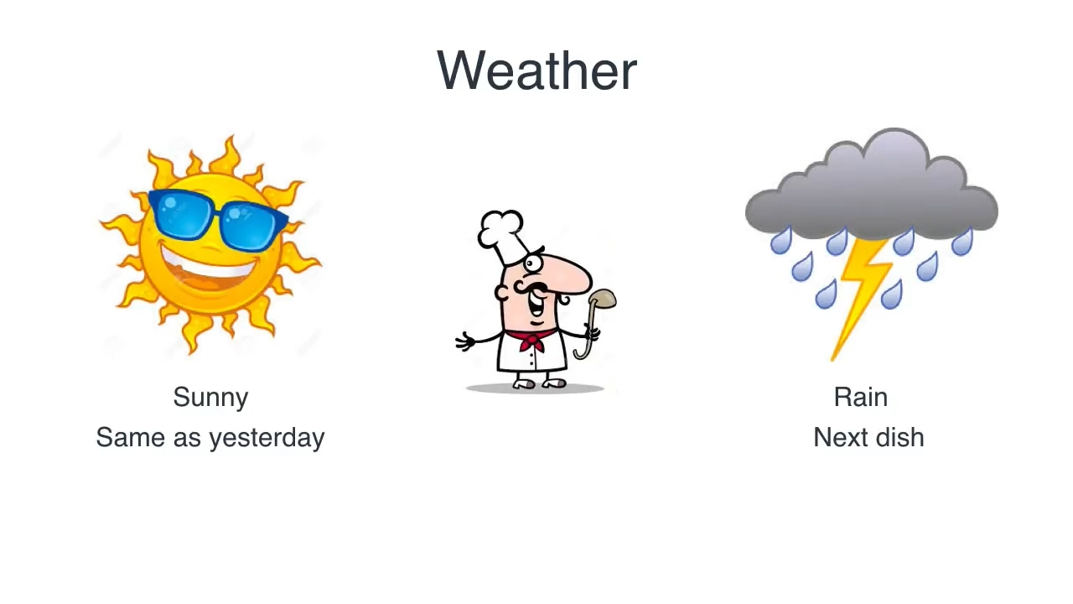

Slide 11
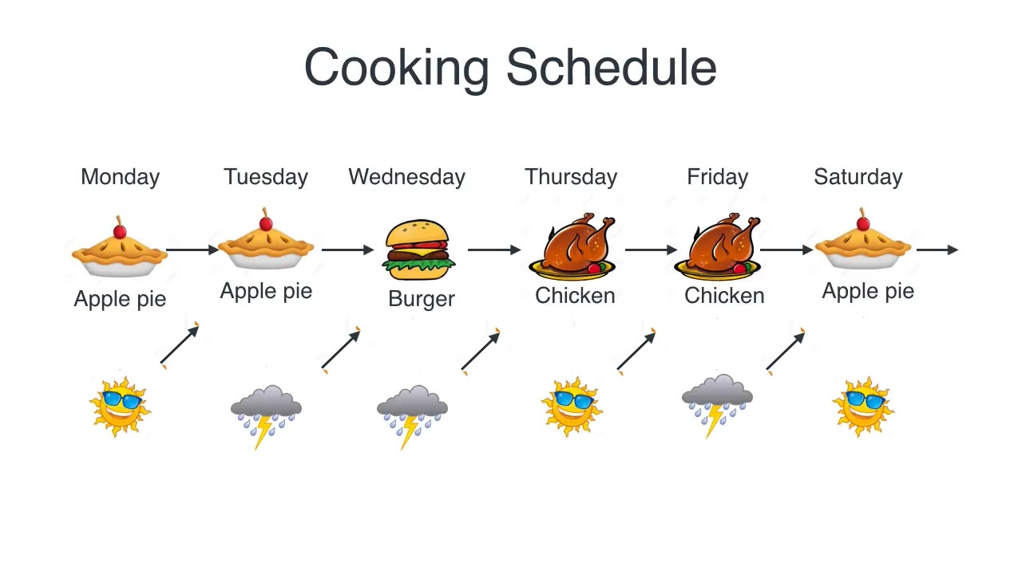

Slide 12
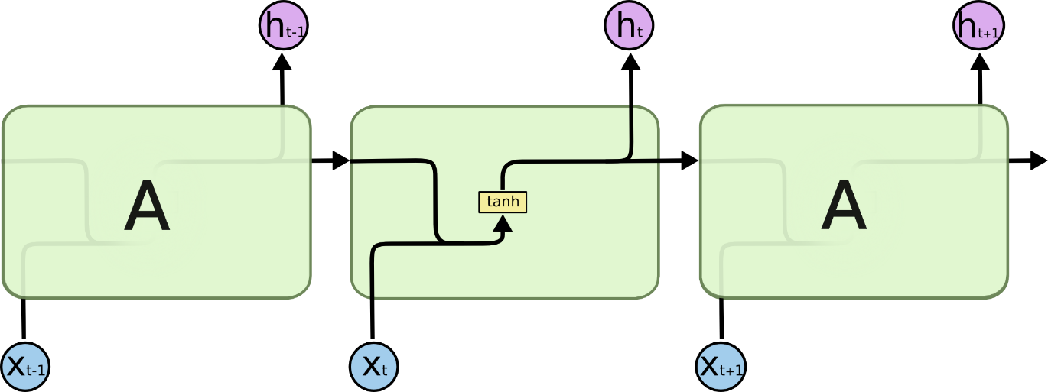
LSTM
  Bộ nhớ của LSTM được gọi là tế bào (Cell) và bạn có thể tưởng tượng rằng chúng là các hộp đen nhận đầu vào là trạng thái phía trước. Bên trong hộp đen này sẽ tự quyết định cái gì cần phải nhớ và cái gì sẽ xoá đi. Sau đó, chúng sẽ kết hợp với trạng thái phía trước, nhớ hiện tại và đầu vào hiện tại.

Slide 13
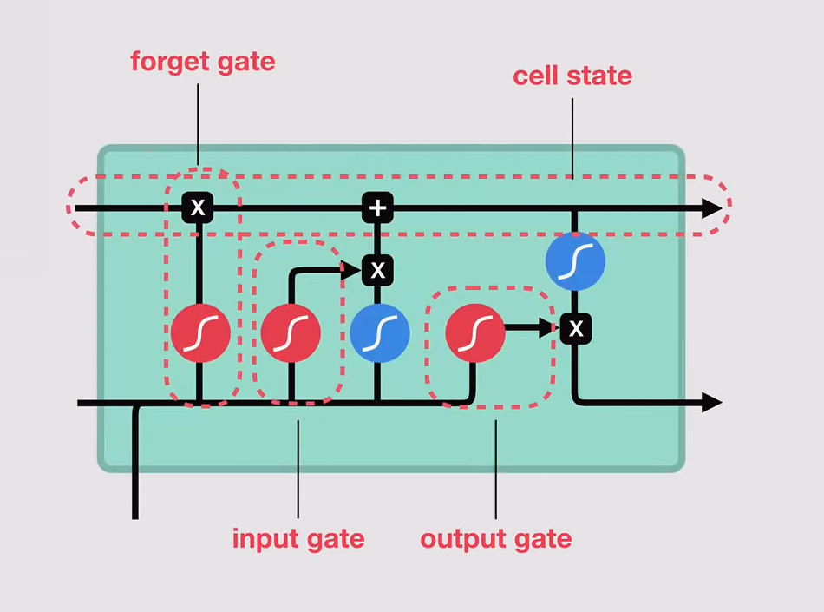
LSTM

Slide 14
Model
(time_step, feature)
LSTM_1
In: (None, 29, 3)
Dropout_1
In: (None, 29, 100)
Out: (None, 29, 100)
Out: (None, 29, 100)
units=100, return_sequences=True
LSTM_2
In: (None, 29, 100)
units=100, return_sequences=False
Out: (None, 100)
Dropout_2
In: (None, 100)
Out: (None, 100)
Dense_2
In: (None, 100)
Out: (None, 1)

Slide 15
Model
x1
x2
x29
(Close,Open,Volume)
LSTM_1_U1
LSTM_1_U1
LSTM_1_U1
c1
c2
...
h1
h2
c29
return_sequences=True => Out=(c1, c2, …, c29)
return_sequences=False => Out=(c29)

Slide 16
Model
(29, 3)
(29, 3)
(29, 3)
LSTM_1_U1
LSTM_1_U2
LSTM_1_U100
units=100, return_sequences=True
…
(29, 100)
Dropout_1
(29, 100)
units=100, return_sequences=False
LSTM_2_U1
LSTM_2_U2
LSTM_2_U100
…
(100)
Dropout_2
(100)
Dense_1
(1)

Slide 17
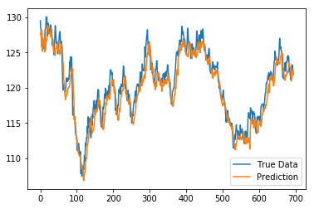
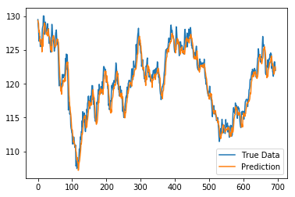
Kết quả
loss='mse'
f = forecasts,
o = observed values
RMSE = 4.681159

Slide 18
Kết quả
loss='mae'
f = forecasts,
o = observed values
RMSE = 2.250700

Slide 19
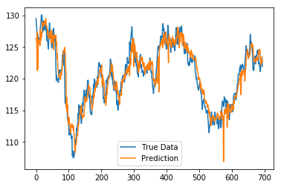
Kết quả
loss='msle'
f = forecasts,
o = observed values
RMSE = 0.353031

Slide 20


Giá vàng hôm nay…
121.804352!
Cảm ơn các bạn đã lắng nghe và theo dõi

